Slide 1


ÉTIQUETTE
ANA JULIA
BIANCA MARQUES
MARIA SIQUEIRA
LUIZA MARANHA

Slide 2

SUMÁRIO DOS TÓPICOS
POR QUE O NOME ÉTIQUETTE?
Como surgiu?
Por que esse nome?
Por que esse nicho?
Cores tema.
Métodos utilizados.
A escolha do nome surgiu com a ideia inicial de passar finesse. Por esse motivo foi decidido colocar "Etiqueta", em francês para remeter elegância e estilo, muito presente nas vestimentas da loja.
COMO SURGIU?
Com o início de um brainstorming, ao decorrer concordamos com a ideia de criar uma loja online, o que se consolidou quando escolhemos a categoria de roupas de grife masculina, selecionando nosso público-alvo como sendo homens de classe alta.
RESUMO
Apresentaremos para vocês um pouco do nosso processo criativo, e mostraremos na pratica como funciona nossa loja.

Slide 3
COMO SURGIU?
POR QUE FOI ESCOLHIDO O TEMA ROUPA SOCIAL MASCULINA?​
Com o início de um brainstorming, ao decorrer concordamos com a ideia de criar uma loja online, o que se consolidou quando escolhemos a categoria de roupas de grife masculina, selecionando nosso público-alvo como sendo homens de classe alta.
O nicho social masculino, surgiu a partir da ideia de que possui menos variedade de roupas, tendo assim um padrão, trazendo ao site um refinamento.

Slide 4
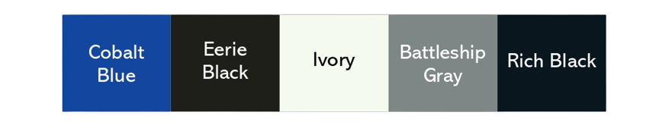
POR QUE O NOME ÉTIQUETTE?
POR QUE ESSAS CORES TEMA?
A escolha do nome surgiu com a ideia inicial de passar finesse. Por esse motivo foi decidido colocar "Etiqueta", em francês para remeter elegância e estilo, muito presente nas vestimentas da loja.
A escolha das cores, ocorreu por conta de remeter as cores dos ternos sociais mais comuns. Além disso, passam a imagem necessária para os clientes: importância e aprumo.

Slide 5


MÉTODOS UTILIZADOS NO SITE
HTML;
CSS;
SCSS;
JavaScript;
PhP.
Frameworks Usados
Bootstrap 5.3
Tailwind CSS

